Slide 1
МИНИСТЕРСТВО ОБРАЗОВАНИЯ И НАУКИ РОССИЙСКОЙ ФЕДЕРАЦИИ ФГБОУ ВО «АРМАВИРСКИЙ ГОСУДАРСТВЕННЫЙ ПЕДАГОГИЧЕСКИЙ УНИВЕРСИТЕТ»
Тема: Права и свободы человека и гражданина
Автор: Коновалова Виктория Александровна, магистрант 1-го года обучения,
Соавторы: Беглярова Эльвира Александровна, магистрант 1-го года обучения,
Макаров Дмитрий Александрович, магистрант 1-го года обучения

Slide 2
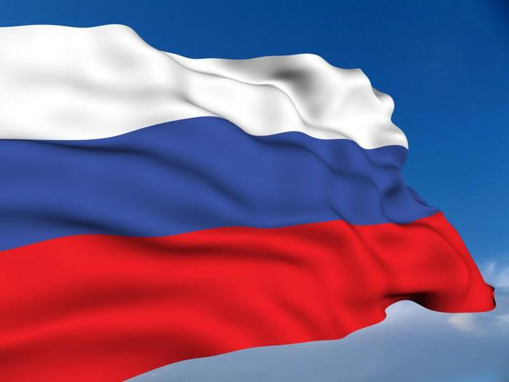
Конституция рф
«Человек, его права и свободы являются высшей ценностью.
Признание, соблюдение и защита прав и свобод человека и гражданина - обязанность государства» .
ст. 2 Конституции РФ
Права и свободы человека и гражданина

Slide 3
«МЫ МОЖЕМ СТАТЬ СВОБОДНЫМИ ТОЛЬКО ТОГДА, КОГДА СТАНЕМ РАБАМИ ЗАКОНА» ЦИЦЕРОН
10 декабря 1948 г. Ассамблеей ООН была принята «Всеобщая декларации прав человека» в качестве «задачи, к выполнению которой должны стремиться все народы и все государства».
В 1950 году Генеральная Ассамблея предложила всем государствам и заинтересованным организациям отмечать 10 декабря в качестве Дня прав человека.

Slide 4
С 10 декабря 1950 года отмечается
День прав человека.
Пакты
и
декларации
10.12.1948 год-
«Всеобщая
декларация
прав человека»
1215 год
Английская
«Великая
хартия
вольностей»
1789 год –
французская –
Декларация
прав человека
и гражданина
1791 год-
Американский
«Билль
о правах»
Конституция
В 1966 году под эгидой ООН приняты «Международный пакт о гражданских и политических правах» и «Международный пакт об экономических, социальных и культурных правах».
Конституция - основной закон государства, определяющий его общественное и государственное устройство, порядок и принципы образования представительных органов власти, избирательную систему, основные права и обязанности граждан.

Slide 5
ПРАВА ЧЕЛОВЕКА — права, считаемые прирождёнными и неотъемлемыми для каждого человека независимо от его гражданства, пола, возраста, расы, этнической или религиозной принадлежности.

Slide 6
Права человека
всеобщие
неотчуждаемые
неделимые

Slide 7
Государство обязано
Соблюдать права
человека
Гарантировать
права человека
Защищать
права человека

Slide 8
Историческое развитие начал свободы и права в человеческих отношениях представляет собой прогресс равенства людей в качестве формально (юридически) свободных личностей.

Slide 9
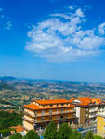
Древнегреческие воззрения о правах человека сформировались в общем русле мифологических представлений о том, что полис (город-государство) и его законы имеют божественное происхождение и опираются на
божественную справедливость.
Право вообще и права отдельных
людей – членов полиса восходят,
согласно подобным представлениям,
не к силе, а к божественному
порядку справедливости.

Slide 10
Античные идеи свободы и равенства людей были восприняты и развиты светскими и религиозными мыслителями средневековья. Ряд средневековых мыслителей (Марсилий Падуанский, Генри Брэктон, и д.р.) защищали идею свободы, равенства всех перед законом

Slide 11
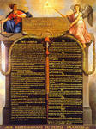
Права и свободы человека и гражданина, провозглашенные во французской Декларации 1789 г. приобрели общемировое звучание и стали императивами обновления и гуманизации общественных и государственных порядков.

Slide 12
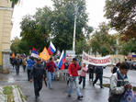
В современном мире, когда проблема защиты прав человека вышла далеко за пределы каждого отдельного государства, возникла необходимость в создании универсальных международно-правовых стандартов, которые так же являются основными правами человека. Эти основные права отражены в ряде важнейших международно-правовых актов, установивших общечеловеческие стандарты прав и интересов личности, определивших ту планку, ниже которой государство не может опускаться.

Slide 13
Гражданские права:
Гражданские права - это возможность существования людей в государстве, характеризующие их физическое и биологическое существование, удовлетворения материальных и духовных потребностей.

Slide 14
Гражданские права:
Право на жизнь (ст.20) — неотъемлемое право каждого человека, охраняемое законом. Его содержание заключается в том, что никто не может быть умышленно лишен жизни иначе как во исполнение смертного приговора вынесенного судом за совершение преступления, в отношении которого законом предусмотрено такое наказание. Также право на жизнь налагает на государство обязательство сделать всё для того, чтобы человеческая жизнь оказалась вне опасности и предпринимать эффективное расследование убийств. В России существование права на жизнь признаётся Конституцией Российской Федерации

Slide 15
Гражданские права:
Неприкосновенность личности — принцип, согласно которому человек не может быть произвольно лишён свободы. Статья 9 Всеобщей декларации прав человека предусматривает, что «никто не может быть подвергнут произвольному аресту, задержанию или изгнанию».
Статья 22 Конституции Российской Федерации предусматривает, что каждый имеет право на свободу и личную неприкосновенность, что арест, заключение под стражу и содержание под стражей допускаются только по судебному решению, что до судебного решения лицо не может быть подвергнуто задержанию на срок более 48 часов.

Slide 16
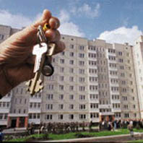
Гражданские права:
ПРАВО НА НЕПРИКОСНОВЕННОСТЬ ЖИЛИЩА(ст.25)
— право личности на государственную охрану арендуемого или принадлежащего ему на праве собственности жилого или подсобного помещения от незаконного вторжения как должностных лиц, так и отдельных граждан. Закон РФ от 25 июня 1993 г. "О праве граждан на свободу передвижения, выбор места пребывания и жительства в пределах Российской Федерации" (ст. 2) под жилищем понимает и место жительства (жилой дом, квартира, общежитие и т.п.), и место пребывания (гостиница, санаторий, дом отдыха и др.).

Slide 17
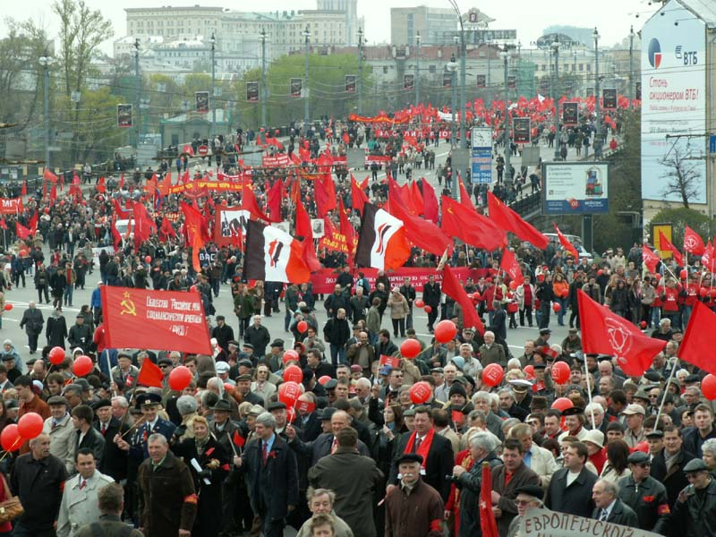
Политические права:
ПОЛИТИЧЕСКИЕ ПРАВА И СВОБОДЫ — права и свободы, которые обеспечивают полноценное участие каждого гражданина в политической жизни страны.
ПРАВО НА ОБЪЕДИНЕНИЕ(ст.30)— разновидность основных политических прав, предусматривающих гарантированную Конституцией возможность (право) граждан и иных лиц создавать на добровольной основе общественные объединения для
защиты общих интересов, право вступать
в уже существующие объединения либо
воздерживаться от вступления в них, а
также право беспрепятственно выходить
из объединений

Slide 18
Политические права:
ПРАВО НА УЧАСТИЕ В ОТПРАВЛЕНИИ ПРАВОСУДИЯ (ч. 5 ст. 32)- — конституционное право граждан на участие в управлении государственными делами в форме отправления правосудия в качестве присяжных или народных заседателей.

Slide 19
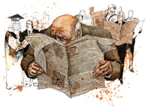
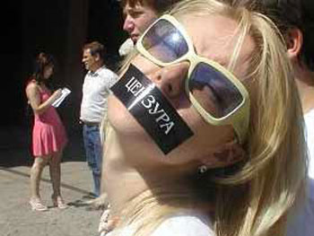
Политические права:
Гарантируется свобода массовой информации. Цензура запрещается

Slide 20
Политические права:
Граждане Российской Федерации имеют право избирать и быть избранными в органы государственной власти и органы местного самоуправления, а также участвовать в референдуме.

Slide 21
Личные права:
Личные права и свободы человека обеспечивают автономность и относительную свободу индивида как члена гражданского общества. Такие права изначально имели статус естественных и неотчуждаемых прав, поэтому не могли быть объектом притязаний государства. Этот блок прав является необходимым условием при формировании демократического политического режима.

Slide 22
Личные права:
Право на жизнь (ст. 20 Конституции РФ). Одним из условий реализации этого права называется отмена смертной казни.

Slide 23
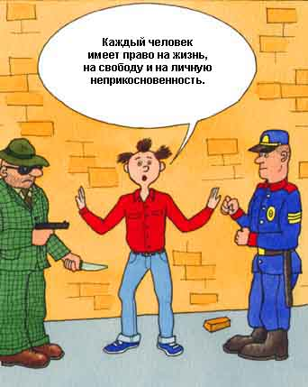
Личные права:
Право на свободу и
личную
неприкосновенность
дополняется
конституционно
установленным порядком
ареста, заключения под
стражу и содержания под
стражей только по судебному
решению. При этом до
судебного
решения лицо не может быть
под
вергнуто задержанию на срок более
48 часов (ст. 22).

Slide 24
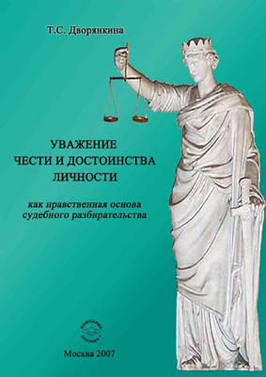
Личные права:
Впервые действующая Конституция в качестве личного права называет достоинство личности и устанавливает его основное содержание, заключающееся в том, что никто не должен подвергаться пыткам, насилию, другому жестокому или унижающему человеческое достоинство обращению или наказанию; никто не может быть без добровольного согласия подвергнут медицинским, научным или иным опытам (ст. 21)

Slide 25
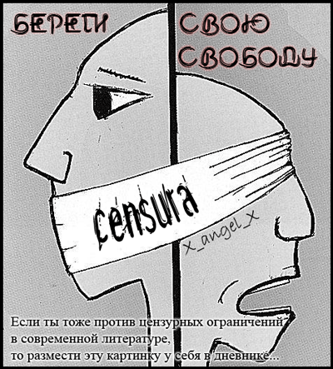
Личные права:
Каждому гарантируется свобода совести, свобода вероисповедания
Каждому гарантируется свобода мысли и слова

Slide 26
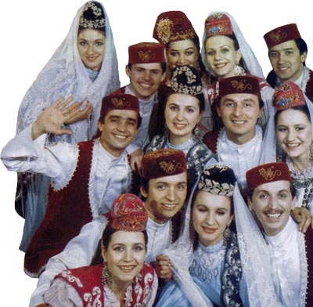
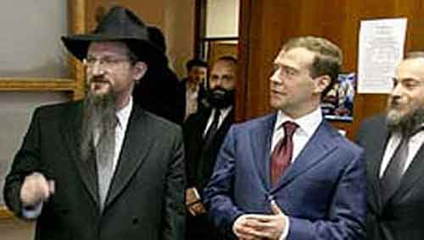
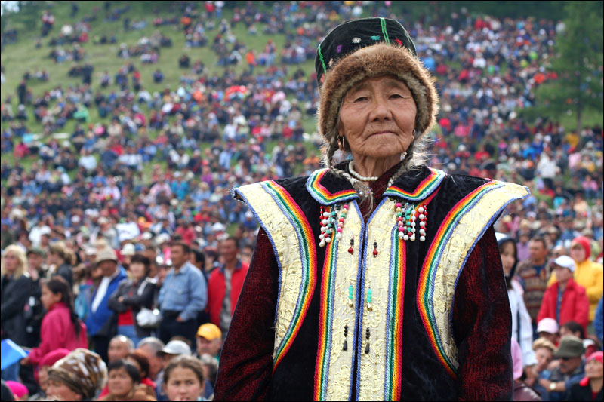
Личные права:
Каждый имеет право на свободу выбора национальности и языка общения

Slide 27
Социальные, экономические и культурные права:
Труд свободен. Каждый имеет право свободно распоряжаться своими способностями к труду, выбирать род деятельности и профессию
Принудительный труд запрещен

Slide 28
Социальные, экономические и культурные права:
Каждый имеет право на охрану здоровья и медицинскую помощь.

Slide 29
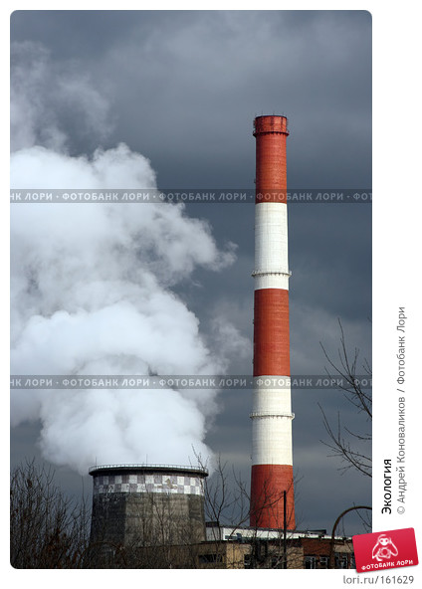
Социальные, экономические и культурные права:
Каждый имеет право на благоприятную окружающую среду, достоверную информацию о ее состоянии
Каждый обязан сохранять природу и окружающую среду, бережно относиться к природным богатствам.

Slide 30
Социальные, экономические и культурные права:
Каждый имеет право на образование
Гарантируются общедоступность и бесплатность дошкольного, основного общего и среднего профессионального образования в государственных или муниципальных образовательных учреждениях и на предприятиях

Slide 31
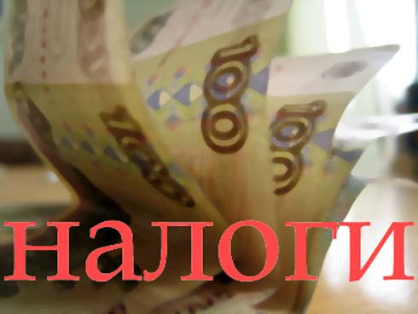
Социальные, экономические и культурные права:
Каждый обязан платить законно установленные налоги и сборы.

Slide 32
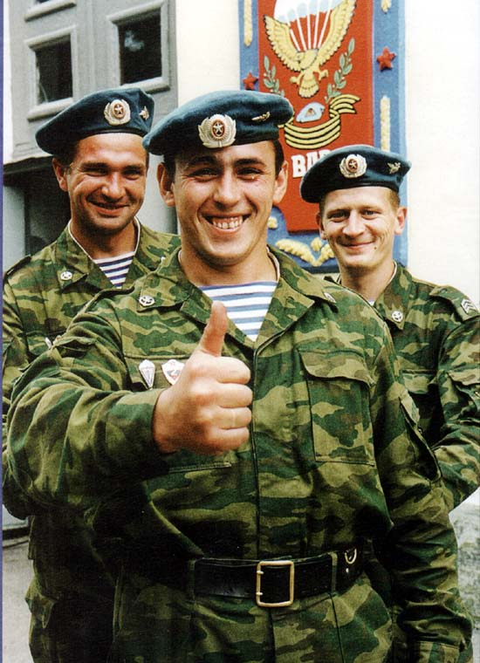
Социальные, экономические и культурные права:
Защита Отечества является долгом и обязанностью гражданина Российской Федерации.
Гражданин Российской Федерации несет военную службу в соответствии с федеральным законом

Slide 33
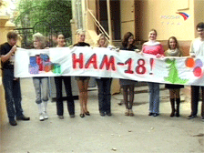
Социальные, экономические и культурные права:
Гражданин Российской Федерации может самостоятельно осуществлять в полном объеме свои права и обязанности с 18 лет

Slide 34
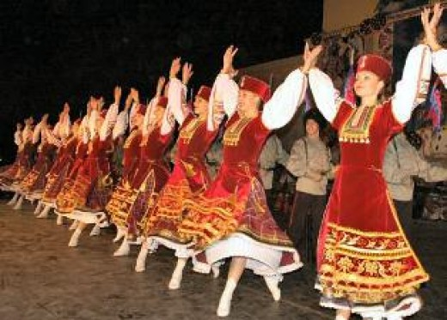
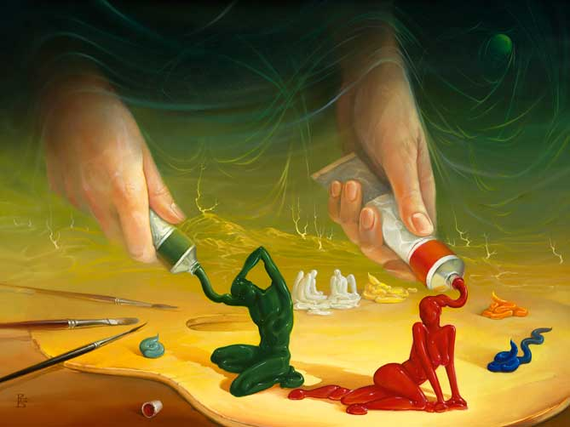
Социальные, экономические и культурные права:
Конституция гарантируют свободу творчества во всех сферах деятельности человека: литературной, художественный, научной, технической и др., а также свободу преподавания. Интеллектуальная собственность как продукт творческой деятельности охраняется законом.

Slide 35
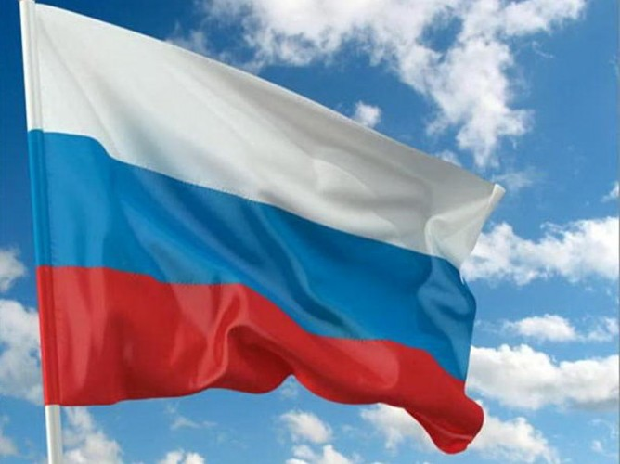
Утверждение принципа уважения прав человека и основных свобод для всех – свидетельство универсального политико-правового признания государствами всеобщего значения прав человека как существенного фактора мира, развития норм и дружественных отношений и сотрудничества между всеми государствами. Все больше и больше в нашу жизнь входит принцип, что «защита прав человека и основных свобод – неотъемлемый элемент международных отношений, важное направление деятельности государств и международных организаций»

Slide 36
Спасибо за внимание!

